Slide 1
Veri Madenciliği
Sınıflama ve Kümeleme Yöntemleri
Yrd.Doç.Dr.Songül Albayrak
Yıldız Teknik Üniversitesi
Bilgisayar Müh. Bölümü
songul@ce.yildiz.edu.tr
www.yildiz.edu.tr/~sbayrak

Slide 2
Veri Madenciliği
Büyük miktarda veri içinden, gelecekle ilgili tahmin yapmamızı sağlayacak bağıntı ve kuralların aranmasıdır. (Alpaydın 2000)
Knowledge Discovery in Databases

Slide 3
Veri Madenciliğinde Örnek Uygulamalar
Birliktelik
“Çocuk bezi alan müşterilerin 30%’u bira da alır.” (Basket Analysis)
Sınıflandırma
“Genç kadınlar küçük araba satın alır; yaşlı, zengin erkekler ise büyük, lüks araba satın alır.”
Regresyon
Kredi skorlama (Application Scoring)
Zaman içinde Sıralı Örüntüler
“İlk üç taksidinden iki veya daha fazlasını geç ödemiş olan müşteriler %60 olasılıkla krediyi geriye ödeyemiyor.” (Behavioral scoring, Churning)

Slide 4
Veri Madenciliğinde Örnek Uygulamalar
Benzer Zaman Sıraları
“X şirketinin hisselerinin fiyatları Y şirketinin fiyatlarıyla benzer hareket ediyor.”
İstisnalar (Fark Saptanması)
“Normalden farklı davranış gösteren müşterilerim var mı?”
Fraud detection
Döküman Madenciliği (Web Madenciliği)
“Bu arşivde (veya internet üzerinde) bu dökümana benzer hangi dökümanlar var?”

Slide 5
Veri Madenciliğinde gerekli konular
Veri madenciliği, veri tabanları, istatistik ve
yapay öğrenme konularının kavramlarına
dayanır ve onların tekniklerini kullanır.

Slide 6
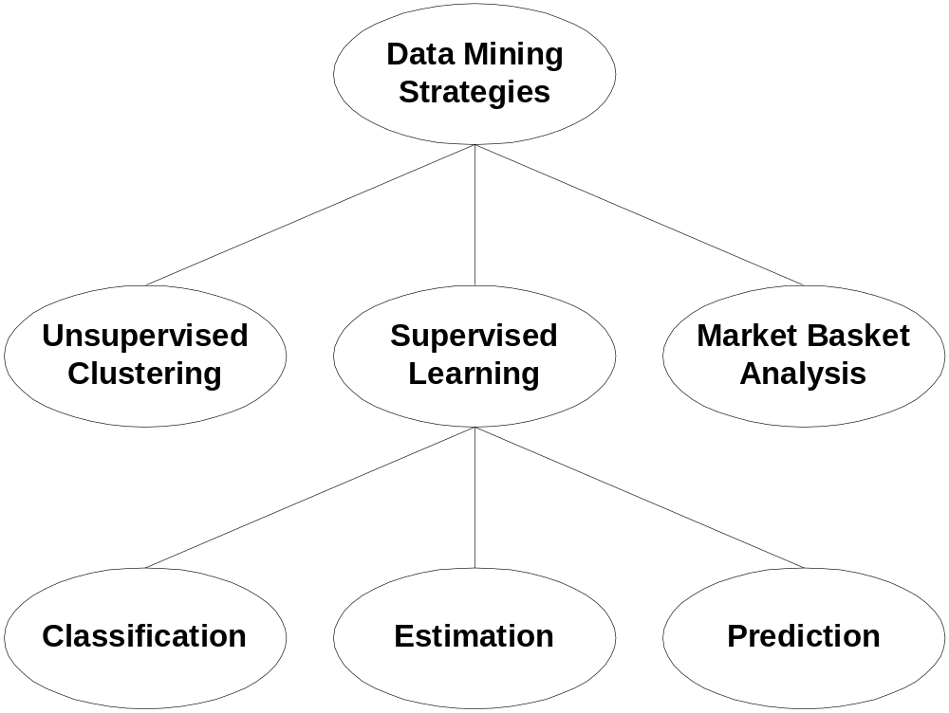
Veri Madenciliği Konuları

Slide 7
Eğiticili ve Eğiticisiz Sınıflandırma
Eğiticili (supervised) sınıflandırma: Sınıflandırma
Sınıf sayısı ve bir grup örneğin hangi sınıfa ait olduğunu bilinir
Eğiticisiz (unsupervised) sınıflandırma: Kümeleme (Demetleme, öbekleme,…) Hangi nesnenin hangi sınıfa ait olduğu ve grup sayısı belirsizdir.

Slide 8
Sınıflama Tanımı
Sınıflamanın temel kuralları:
Öğrenme eğiticilidir
Veri setinde bulunan her örneğin bir dizi niteliği vardır ve bu niteliklerden biri de sınıf bilgisidir.
Hangi sınıfa ait olduğu bilinen nesneler (öğrenme kümesi- training set) ile bir model oluşturulur
Oluşturulan model öğrenme kümesinde yer almayan nesneler (deneme kümesi- test set) ile denenerek başarısı ölçülür

Slide 9
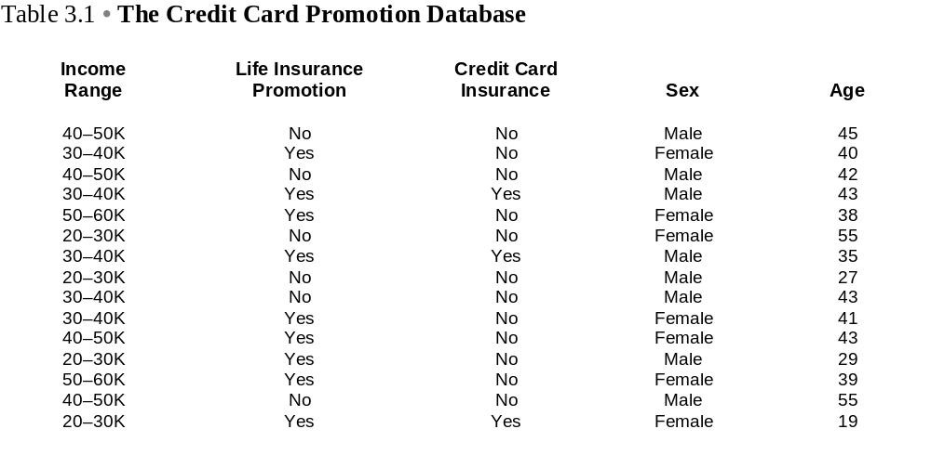
Örnek Verikümesi
Örnekler (intances, samples)

Slide 10
Örnek Verikümesi
Özellikler, nitelikler (features)

Slide 11
Sınıflandırma Yöntemleri:
Karar Ağaçları (Decision Trees)
Örnek Tabanlı Yöntemler:k en-yakın komşu (Instance Based Methods- k nearest neighbor)
Bayes Sınıflandırıcı (Bayes Classifier)
Yapay Sinir Ağları (Artificial Neural Networks)
Genetik Algoritmalar (Genetic Algorithms)

Slide 12
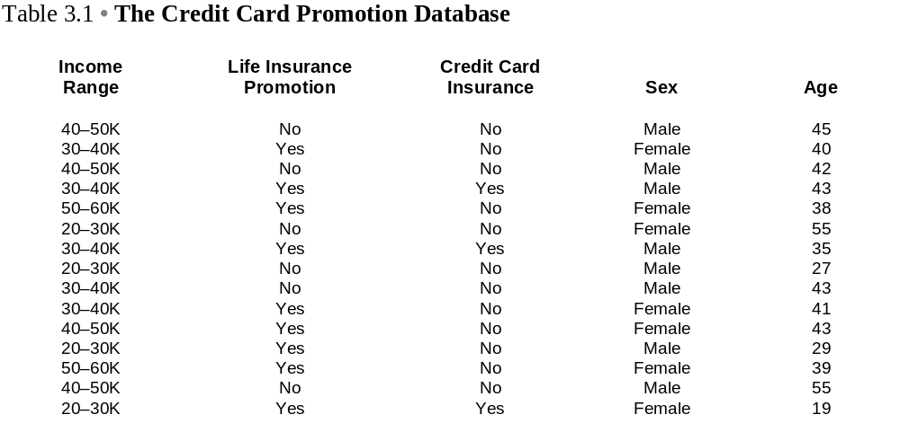
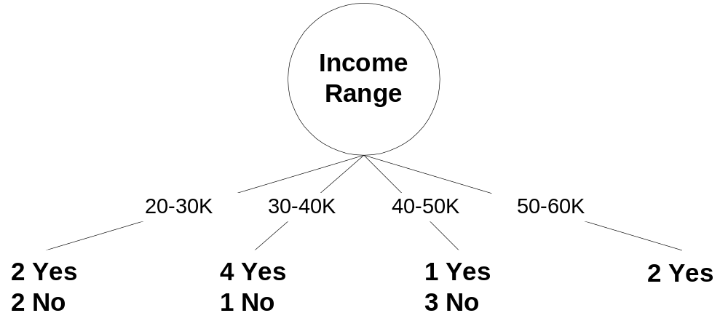
Karar Ağaçları
Köke Gelir aralığı yerleştirilmiş bir kısmi karar ağacı

Slide 13
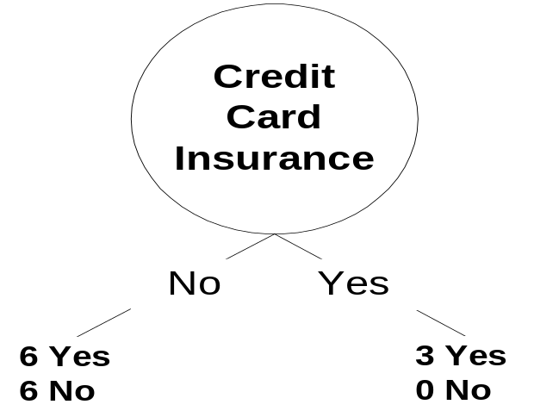
Karar Ağaçları
Köke Kredi Kartı Sigortası niteli yerleştirilmiş bir kısmi karar ağacı

Slide 14
Karar Ağaçları
Karar ağaçları eğiticili öğrenme için çok yaygın bir yöntemdir. Algoritmanın adımları:
  T öğrenme kümesini oluştur
  T kümesindeki örnekleri en iyi ayıran niteliği belirle
  Seçilen nitelik ile ağacın bir düğümünü oluştur ve bu düğümden çocuk düğümleri veya ağacın yapraklarını oluştur. Çocuk düğümlere ait alt veri kümesinin örneklerini belirle
  3. adımda yaratılan her alt veri kümesi için
    Örneklerin hepsi aynı sınıfa aitse
    Örnekleri bölecek nitelik kalmamışsa
    Kalan niteliklerin değerini taşıyan örnek yoksa
    işlemi sonlandır. Diğer durumda alt veri kümesini ayırmak için 2. adımdan devam et.

Slide 15
Karar Ağaçları: Haftasonu örneği
1. Adım: Veri setinden T öğrenme kümesi oluşturulur.
Weekend (Example) | Weather | Parents | Money | Decision (Category
W1 | Sunny | Yes | Rich | Cinema
W2 | Sunny | No | Rich | Tennis
W3 | Windy | Yes | Rich | Cinema
W4 | Rainy | Yes | Poor | Cinema
W5 | Rainy | No | Rich | Stay in
W6 | Rainy | Yes | Poor | Cinema
W7 | Windy | No | Poor | Cinema
W8 | Windy | No | Rich | Shopping
W9 | Windy | Yes | Rich | Cinema
W10 | Sunny | No | Rich | Tennis

Slide 16
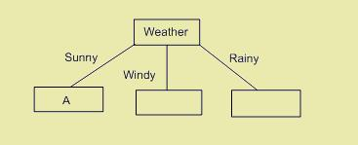
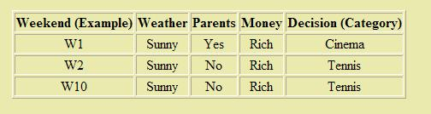
Karar Ağaçları: Haftasonu örneği
2. Adım: Veri setindeki en ayırt edici nitelik belirlenir ve ağacın kökü olarak alınır.
3. Adım: Ağacın çocuk düğümü olan A düğümüne ait alt veri kümesi belirlenir.

Slide 17
Karar Ağaçları: En ayırt edici nitelik nasıl bulunur?
Bilgi Kazancı (Information Gain):ID3, C4.5 gibi karar ağacı metotlarında en ayırt edici niteliği belirlemek için her nitelik için bilgi kazancı ölçülür.
Bilgi Kazancı ölçümünde Entropy kullanılır.
Entropy rastgeleliği, belirsizliği ve beklenmeyen durumun ortaya çıkma olasılığını gösterir.

Slide 18
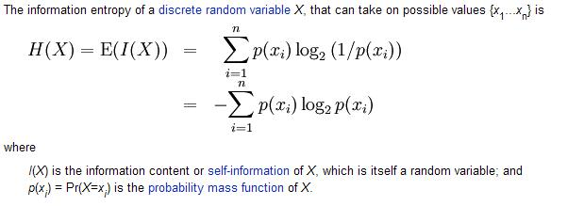
Karar Ağaçları
Bilgi Kazancı:Entropy

Slide 19
Karar Ağaçları:Entropy
Haftasonu veri kümesindeki (T kümesi) 10 örnekten
  6 örnek için karar sinema
  2 örnek için karar tenis oynamak
  1 örnek için karar evde kalmak ve
  1 örnek için karar alışverişe gitmek olduğuna göre
Entropy:
H(T)= - (6/10) log₂(6/10) - (2/10) log₂(2/10) - (1/10) log₂(1/10) - (1/10) log₂(1/10)
H(T)= 1,571

Slide 20
Karar Ağaçları:Bilgi Kazancı
A niteliğinin T veri kümesindeki bilgi kazancı:
Gain(T,A)=Entropy(T)-Σ P(v) Entropy(T(v))
  v: Values of A
  P(v)=|T(v) | / | T |

Slide 21
Karar Ağaçları:Bilgi Kazancı
Gain(T, weather)= ?
  Sunny=3 (1 Cinema, 2 Tennis)
  Windy=4 (3 Cinema, 1 Shopping)
  Rainy=3 (2 Cinema, 1 Stay in)
  Entropy(T_{sunny})= - (1/3) log₂ (1/3) - (2/3) log₂ (2/3)=0,918
  Entropy(T_{windy})= - (3/4) log₂ (3/4) - (1/4) log₂ (1/4) =0,811
  Entropy(T_{rainy})= - (2/3) log₂ (2/3) - (1/3) log₂ (1/3) =0,918
Gain(T, weather) = Entropy(T)- ((P(sunny)Entropy(T_{sunny}) +
P(windy) Entropy(T_{windy})+ P(rainy) Entropy(T_{rainy}) )
=1,571- ((3/10)Entropy(T_{sunny})+(4/10)Entropy(T_{windy})+ (3/10)Entropy(T_{rainy}))
Gain(T, weather) =0,70

Slide 22
Karar Ağaçları:Bilgi Kazancı
Gain(T, parents)= ?
  Yes=5 (5 Cinema)
  No =5 (2 Tennis, 1 Cinema, 1 Shopping, 1 Stay in)
  Entropy(T_{yes})= - (5/5) log₂ (5/5) = 0
  Entropy(T_{no})= - (2/5) log₂ (2/5) - 3(1/5) log₂ (1/5) =1,922
Gain(T, parents) = Entropy(T)- ((P(yes)Entropy(T_{yes}) +
P(no) Entropy(T_{no}))
=1,571- ((5/10)Entropy(T_{yes})+(5/10)Entropy(T_{no}))
Gain(T, parents)=0,61

Slide 23
Karar Ağaçları:Bilgi Kazancı
Gain(T, money)= ?
  Rich=7 (3 Cinema, 2 Tennis, 1 Shopping, 1 Stay in)
  Poor=3 (3 Cinema)
  Entropy(T_{rich})= 1,842
  Entropy(T_{poor})= 0
Gain(T, money) = Entropy(T)- ((P(rich)Entropy(T_{rich}) +
P(poor) Entropy(T_{poor}))
=1,571- ((5/10)Entropy(T_{rich})+(5/10)Entropy(T_{poor}))
Gain(T, money)=0,2816

Slide 24
Karar Ağaçları:Bilgi Kazancı
Gain(T, weather) =0,70
Gain(T, parents)=0,61
Gain(T, money)=0,2816
Weather özelliği en büyük bilgi kazancını sağladığı için ağacın kökünde yer alacak özellik olarak seçilir. Bu özellik en ayırt edici özellik olarak bulunmuş olur.

Slide 25
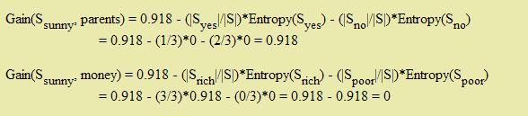
Karar Ağaçları:
3. Adım: Ağacın çocuk düğümü olan A düğümüne ait alt veri kümesi belirlenir.
Her alt küme için tekrar bilgi kazancı hesaplanarak en ayırt edici özellik belirlenir.

Slide 26
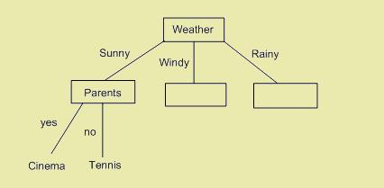
Karar Ağaçları
Yeni düğüm için en ayırt edici özellik Perents olarak belirlenmiştir. Bu işlemler her düğüm için aşağıdaki durumlardan biri oluşuncaya kadar devam eder
    Örneklerin hepsi aynı sınıfa ait
    Örnekleri bölecek özellik kalmamış
    Kalan özelliklerin değerini taşıyan örnek yok

Slide 27
Sınıflandırma Yöntemleri:
Karar Ağaçları (Decision Trees)
Örnek Tabanlı Yöntemler:k en-yakın komşu (Instance Based Methods- k nearest neighbor)
Bayes Sınıflandırıcı (Bayes Classifier)
Yapay Sinir Ağları (Artificial Neural Networks)
Genetik Algoritmalar (Genetic Algorithms)

Slide 28
K- en yakın komşu
Bütün örnekler n boyutlu uzayda bir nokta olarak alınır.
Öklid mesafesi kullanılarak en yakın komşu belirlenir, dist(X₁,X₂)
Hangi sınıfa ait olduğu bilinmeyen X_{q} örneği, kendisine en yakın k örneğin sınıfına aittir denir.

Slide 29
K- en yakın komşu : Örnek
Xq örneği ;
  1-en yakın komşuya göre pozitif
  5-en yakın komşuya göre negatif
  Olarak sınıflandırılır.
_
_
_
.
+
_
+
_
x_{q}
+
_
+

Slide 30
Sınıflandırma Yöntemleri:
Karar Ağaçları (Decision Trees)
Örnek Tabanlı Yöntemler:k en-yakın komşu (Instance Based Methods- k nearest neighbor)
Bayes Sınıflandırıcı (Bayes Classifier)
Yapay Sinir Ağları (Artificial Neural Networks)
Genetik Algoritmalar (Genetic Algorithms)

Slide 31
Bayes Sınıflandırıcılar
Bayes Sınıflayıcı Bayes teoremine göre istatistiksel kestirim yapar.
Bir örneğin sınıf üyelik olasılığını kestirir.
Naïve Bayesian sınıflandırıcı (simple Bayesian classifier) oldukça başarılı bir sınıflayıcıdır.

Slide 32
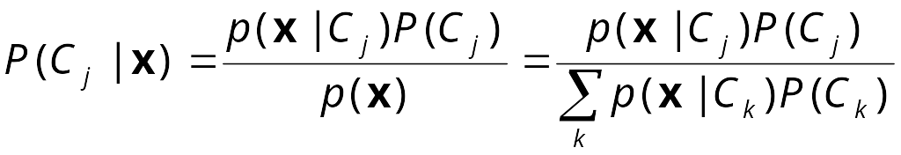
Bayes Kuralı
p(x|Cj) : Sınıf j’den bir örneğin x olma olasılığı
P(Cj) : Sınıf j’nin ilk olasılığı
p(x) : Herhangi bir örneğin x olma olasılığı
P(Cj|x) : x olan bir örneğin sınıf j’den olma olasılığı (son olasılık)

Slide 33
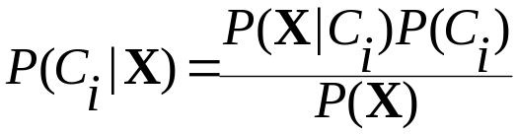
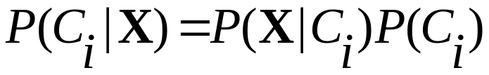
Naïve Bayes sınıflandırıcı
T öğrenme kümesinde bulunan her örnek n boyutlu uzayda tanımlı olsun, X = (x₁, x₂, …, x_{n})
Veri kümesinde m adet sınıf bulunuyor olsun, C₁, C₂, …, C_{m}
Sınıflamada son olasılığı en büyütme aranır ( the maximal P(C_{i}|X) )
Bayes teoreminden türetilebilir
P(X) olasılıgı bütün sınıflar için sabit olduğuna göre, sadece
olasılığı için en büyük değer aranır.

Slide 34
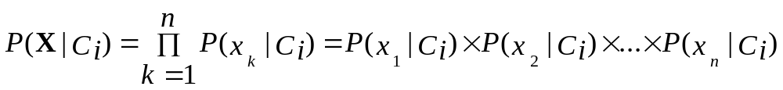
Naïve Bayes sınıflandırıcı
Eğer bu basitleştirilmiş ifadede bütün özellikler bağımsız ise P(X|C_{i}) aşağıdaki şekilde yazılabilir.
Böylece hesap karmaşıklığı büyük ölçüde azaltılmış olur.

Slide 35
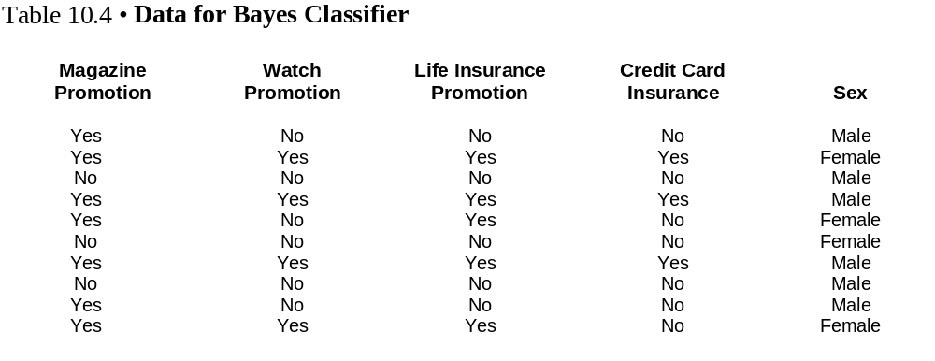
Bayes Sınıflandırıcı için Örnek

Slide 36
Bayes Sınıflandırıcı için Örnek
Sınıflandırılacak örnek:
  Magazine Promotion = Yes
  Watch Promotion = Yes
  Life Insurance Promotion = No
  Credit Card Insurance = No
  Sex = ?

Slide 37
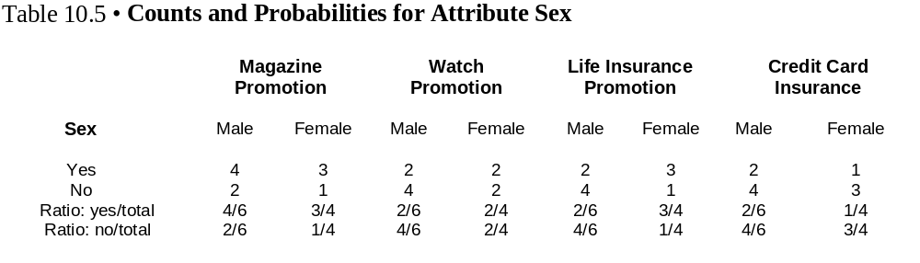
Bayes Sınıflandırıcı için Örnek

Slide 38
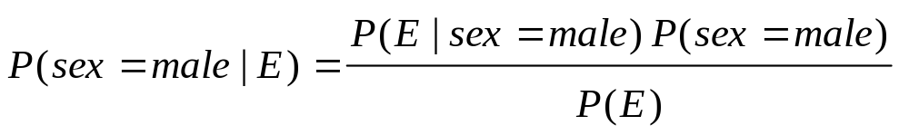
Bayes Sınıflandırıcı için Örnek
Sex = Male için olasılık hesabı

Slide 39
Bayes Sınıflandırıcı için Örnek
Sex = Male için koşullu olasılıklar;
  P(magazine promotion = yes | sex = male) = 4/6
  P(watch promotion = yes | sex = male) = 2/6
  P(life insurance promotion = no | sex = male) = 4/6
  P(credit card insurance = no | sex = male) = 4/6
  P(E | sex =male) = (4/6) (2/6) (4/6) (4/6) = 8/81
P(sex = male | E) ≈ (8/81) (6/10) / P(E)
P(sex = male | E) ≈ 0,0593 / P(E)

Slide 40

Bayes Sınıflandırıcı için Örnek
Sex = Female için olasılık hesabı

Slide 41
Bayes Sınıflandırıcı için Örnek
Sex = Female için koşullu olasılıklar;
  P(magazine promotion = yes | sex = female) = 3/4
  P(watch promotion = yes | sex = female) = 2/4
  P(life insurance promotion = no | sex = female) = 1/4
  P(credit card insurance = no | sex =f emale) = 3/4
  P(E | sex =female) = (3/4) (2/4) (1/4) (3/4) = 9/128
P(sex = female | E) ≈ (9/128) (4/10) / P(E)
P(sex = female | E) ≈ 0,0281 / P(E)

Slide 42
Bayes Sınıflandırıcı için Örnek
P(sex = male | E) ≈ 0,0593 / P(E)
P(sex = female | E) ≈ 0,0281 / P(E)
Bayes sınıflayıcı 0,0593 > 0,0281 olduğu için E davranışını gösteren kart sahibi erkektir.

Slide 43
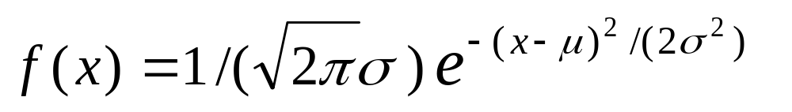
Bayes Sınıflayıcı : Sayısal özellik
where
e = the exponential function
μ = the class mean for the given numerical attribute
σ = the class standard deviation for the attribute
x = the attribute value

Slide 44
Sınıflandırma Modelini Değerlendirme
Sınıflandırma Metodu tarafından oluşturulan modelin başarısını ölçmek için
  Doğruluk (Accuracy)
  Hata Oranı (Error rate)
  Specificity
  Sensitivity
  gibi ölçüler kullanılır.

Slide 45
Sınıflandırma Modelini Değerlendirme:
* Doğruluk (Accuracy)
* Hata Oranı (Error Rate)
Bir M sınıflayıcısı için doğruluk;
  acc(M) doğru sınıflanmış örneklerin toplam örnek sayısına oranından bulunur.
Bir M sınıflayıcısı için hata oranı;
  1-acc(M) olarak hesaplanır.

Slide 46
Sınıflandırma Modelini Değerlendirme:
Karışıklık Matrisi (Class Confusion Matrix)
 | Öngörülen sınıf (Predicted Class)
Gerçek Sınıf (Actual Class) |  | C₁ (Positive) | C₂ (Negative)
 | C₁ (Positive) | True positive TP | False negative FN
 | C₂ (Negative) | False positive FP | True negative TN
ΣPositive
ΣNegative
  sensitivity = TP /pos /* true positive recognition rate */
  specificity = TN /neg /* true negative recognition rate */
  accuracy= (TP +TN) / (pos + neg)

Slide 47
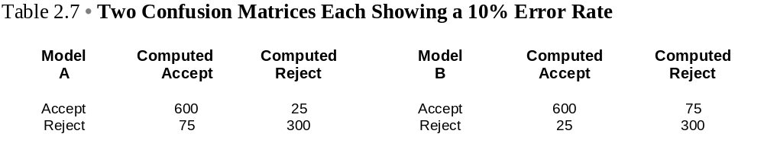
Sınıflandırma Modelini Değerlendirme:
Karışıklık Matrisi (Class Confusion Matrix)

Slide 48
Kümeleme Konu Başlıkları
Kümeleme Nedir?
Benzerlik Ölçüsü (Nümerik ve binary ve kategorik Veri)
Kümeleme Yöntemleri

Slide 49
Kümeleme Nedir?
Kümeleme bir eğiticisiz öğrenme ile gerçekleştirilir.
Küme: Birbirine benzeyen nesnelerden oluşan gruptur.
  Aynı kümedeki örnekler birbirine daha çok benzer
  Farklı kümedeki örnekler birbirine daha az benzer

Slide 50
Benzerlik Ölçüsü: Nümerik
Veri kümesi içindeki nümerik örneklerin birbirine olan benzerliğini ölçmek için mesafe ölçüsü kullanılabilir. Ancak mesafe ölçüsü benzerlikle ters orantılıdır.
  L1 Norm (City Block or Manhattan Distance)
  L2 Norm (Euclidean Distance)
  L3 Norm (Minkowski distance)

Slide 51
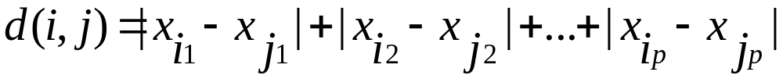
Mesafe Ölçüsü:
  L1 Norm (City Block or Manhattan Distance): p boyutlu uzayda verilen i ve j noktalarının birbirine olan uzaklığı

Slide 52

Mesafe Ölçüsü:
  L2 Norm (Euclidean Distance) :p boyutlu uzayda verilen i ve j noktalarının birbirine olan uzaklığı

Slide 53

Mesafe Ölçüsü:
  L3 Norm (Minkowski distance): p boyutlu uzayda verilen i ve j noktalarının birbirine olan uzaklığı

Slide 54
Mesafe Ölçüsü:
Mesafe ölçüsü ile ilgili özellikler;
    d(i,j) ≥ 0
    d(i,i) = 0
    d(i,j) = d(j,i)
    d(i,j) ≤ d(i,k) + d(k,j)

Slide 55
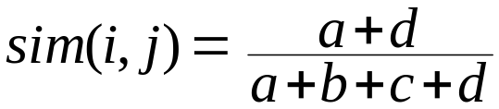
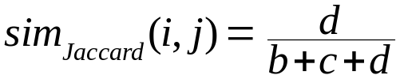
Benzerlik Ölçüsü: Binary
İ ve j örneklerine ait binary özellikler bir olasılık tablosu (contingency table) ile gösterilebilir.
 | j Örneği
i Örneği |  | 0 | 1
 | 0 | a | b
 | 1 | c | d
a : i örneğinde 0, j örneğinde 0 olan özelliklerin sayısı
b : i örneğinde 0, j örneğinde 1 olan özelliklerin sayısı
c : i örneğinde 1, j örneğinde 0 olan özelliklerin sayısı
d : i örneğinde 1, j örneğinde 1 olan özelliklerin sayısı
Simple Matching Coefficient (SMA): İkili değişkenin simetrik olduğu durumlarda
Jaccard coefficient : İkili değişkenin asimetrik olduğu durumlarda

Slide 56
Benzerlik Ölçüsü: Binary
i=10011011
J=11000110 i ve j örnekleri için verilen binary özelliklere göre i ve j örneklerinin birbirlerine olan benzerlikleri;
a=1, b=2, c=3, d=2 olduğuna göre
  Sim _{SMC}(i,j)= 3/8
  Sim _{jaccard}(i,j)= 2/8 olur.

Slide 57
Kümeleme Yöntemleri
K-Means Kümeleme
Hierarşik Kümeleme
Yapay Sinir Ağları (SOM-Self Organized Feature Map)
Genetik Algoritmalar

Slide 58
K-Means Kümeleme
K-means algoritması basit ve etkin bir istatistiki kümeleme yöntemidir.
K-means algoritması veri kümesini birbirinden ayrık kümelere böler.
K küme sayısının başlangıçta bilinmesi gerekir.

Slide 59
K-Means Kümeleme
K-means kümeleme algoritmasının adımları;
  Belirlenecek küme sayısı k seçilir.
  Veri kümesinden k adet örnek başlangıç küme merkezleri olarak rastgele seçilir.
  Öklid mesafesi kullanılarak kalan örneklerin en yakın olduğu küme merkezleri belirlenir.
  Her küme için yeni örneklerle küme merkezleri hesaplanır.
  Eğer kümelerin yeni merkez noktaları bir önceki merkez noktaları ile aynı ise işlem bitirilir. Değilse yeni küme merkezleri ile 3 adımdan itibaren işlemler tekrarlanır.

Slide 60
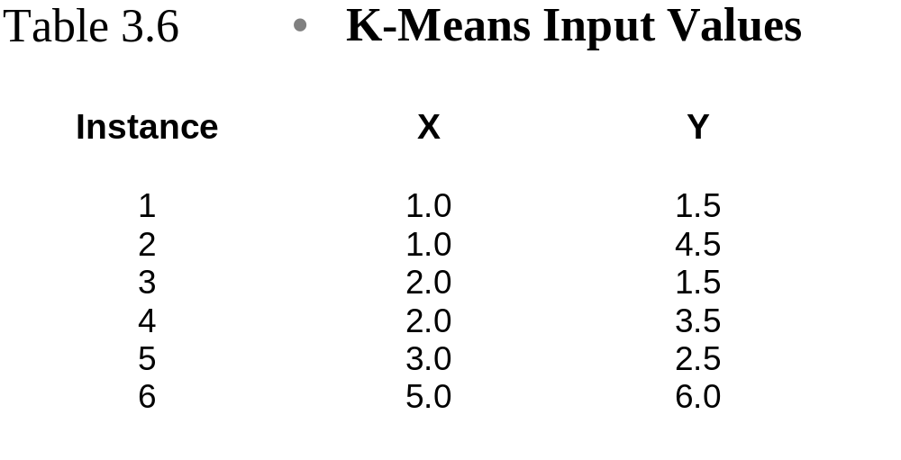
K-Means Kümeleme

Slide 61
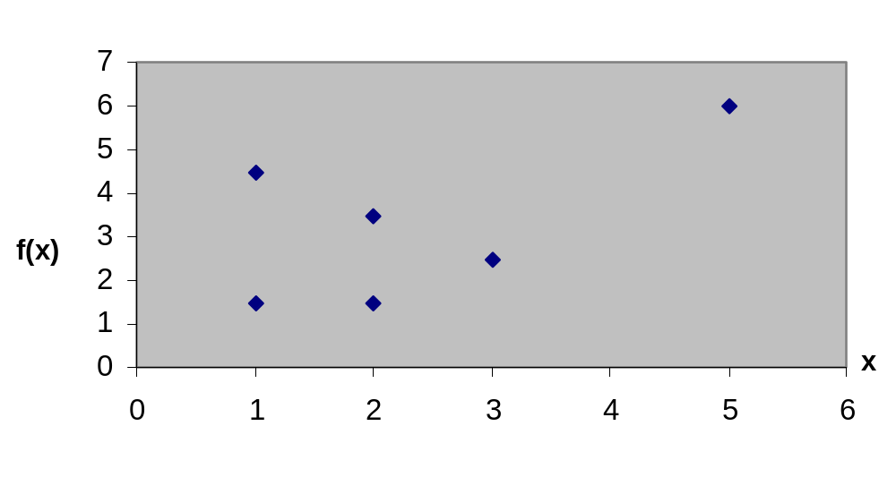
K-Means Kümeleme
6
2
4
5
1
3

Slide 62
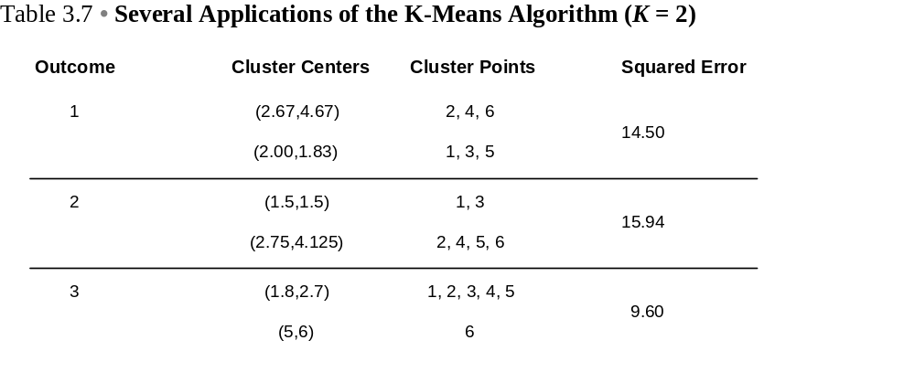
K-means Kümeleme

Slide 63
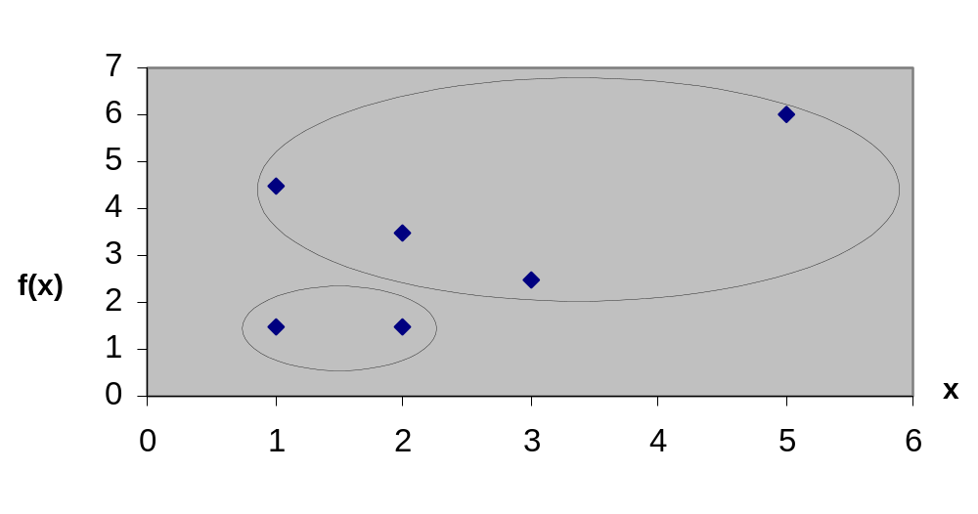
K-Means Kümeleme
2.İterasyon sonunda kümelerin şekli

Slide 64
K-Means Kümeleme
6
2
4
5
1
3
3.İterasyon sonunda kümelerin şekli

Slide 65
Kümeleme Yöntemleri
K-Means Kümeleme
Hierarşik Kümeleme
Yapay Sinir Ağları (SOM-Self Organized Feature Map)
Genetik Algoritmalar

Slide 66
Hiyerarşik Kümeleme
Küme sayısının bilinmesine gerek yoktur ancak bir sonlanma kriterine ihtiyaç duyar.
Step 0
Step 1
Step 2
Step 3
Step 4
agglomerative
(AGNES)
a
a b
b
a b c d e
c
c d e
d
d e
e
divisive
(DIANA)
Step 4
Step 3
Step 2
Step 1
Step 0

Slide 67

Hiyerarşik Kümeleme:
AGNES (Agglomerative Nesting)
Kaufmann ve Rousseeuw (1990) tarafından ortaya atılmıştır.
Başlangıçta her nesne bir küme olarak alınır.
Aralarında en az uzaklık bulunan kümeler birleştirilir.
Kümeler arasında mesafe tek bağ metodu (single linkage method) ile hesaplanır
Bütün örnekler tek bir demet içinde kalana kadar birleştirme işlemi devam eder.

Slide 68
Hiyerarşik Kümeleme:
DIANA (Divisive Analysis)
Kaufmann and Rousseeuw (1990) tarafından ortaya atılmıştır.
AGNES’in yaptığı işlemlerin tersini yapar.
Başlangıçta bütün örnekler bir demet içindeyken işlem sonunda her örnek bir demet oluşturur.

Slide 69
Hiyerarşik Kümeleme:
Dendrogram
Dendrogram: Kümelerin nasıl birleştiğini gösterir.

